Slide 1





Dashboards que falam
Design e Usabilidade para decisões estratégicas com dados
Carla Feder – Vértice Studio

Slide 2

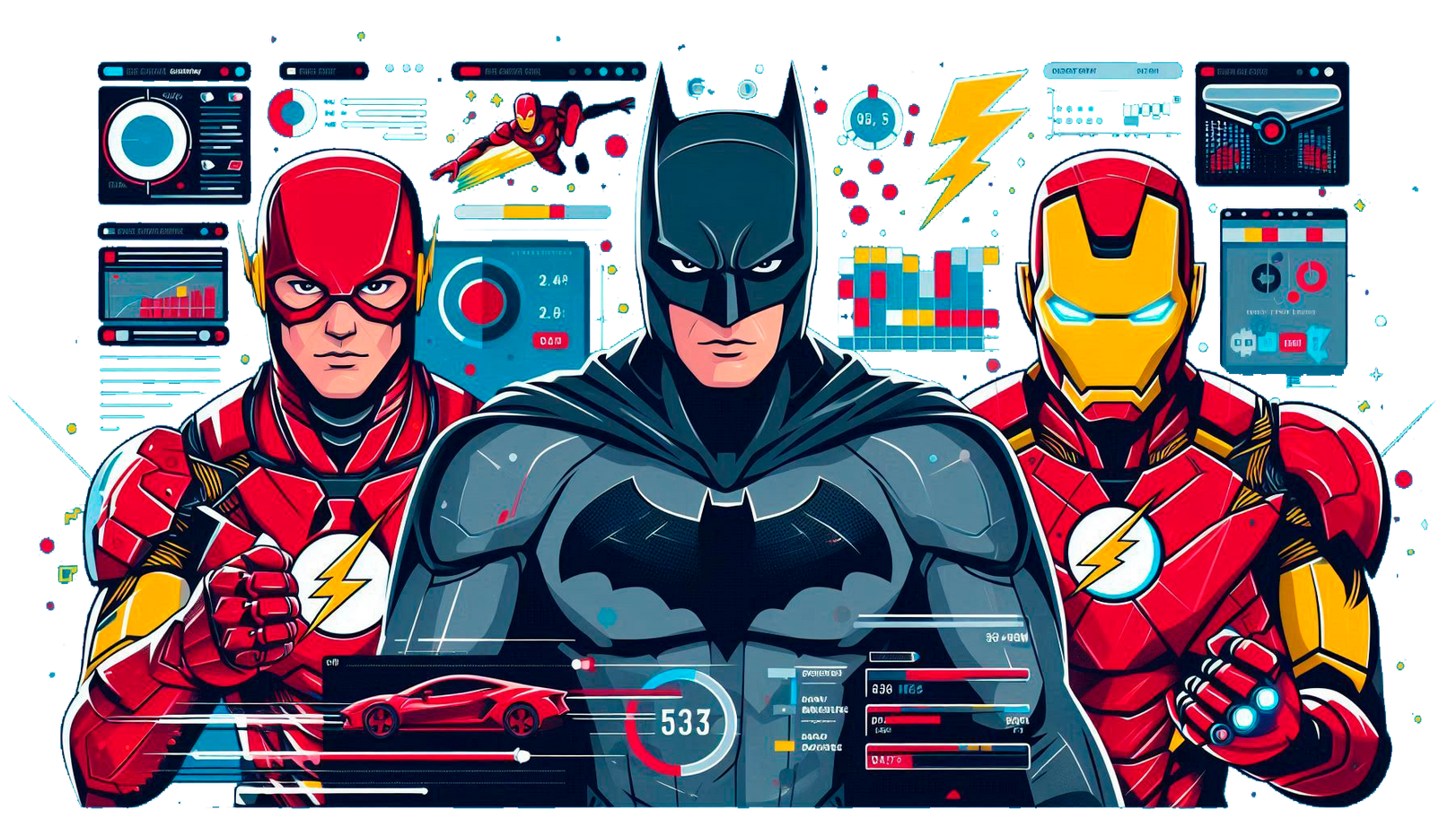

Por que dados precisam contar histórias?
"Se um dado não leva a uma ação, ele é apenas um número."

Slide 3

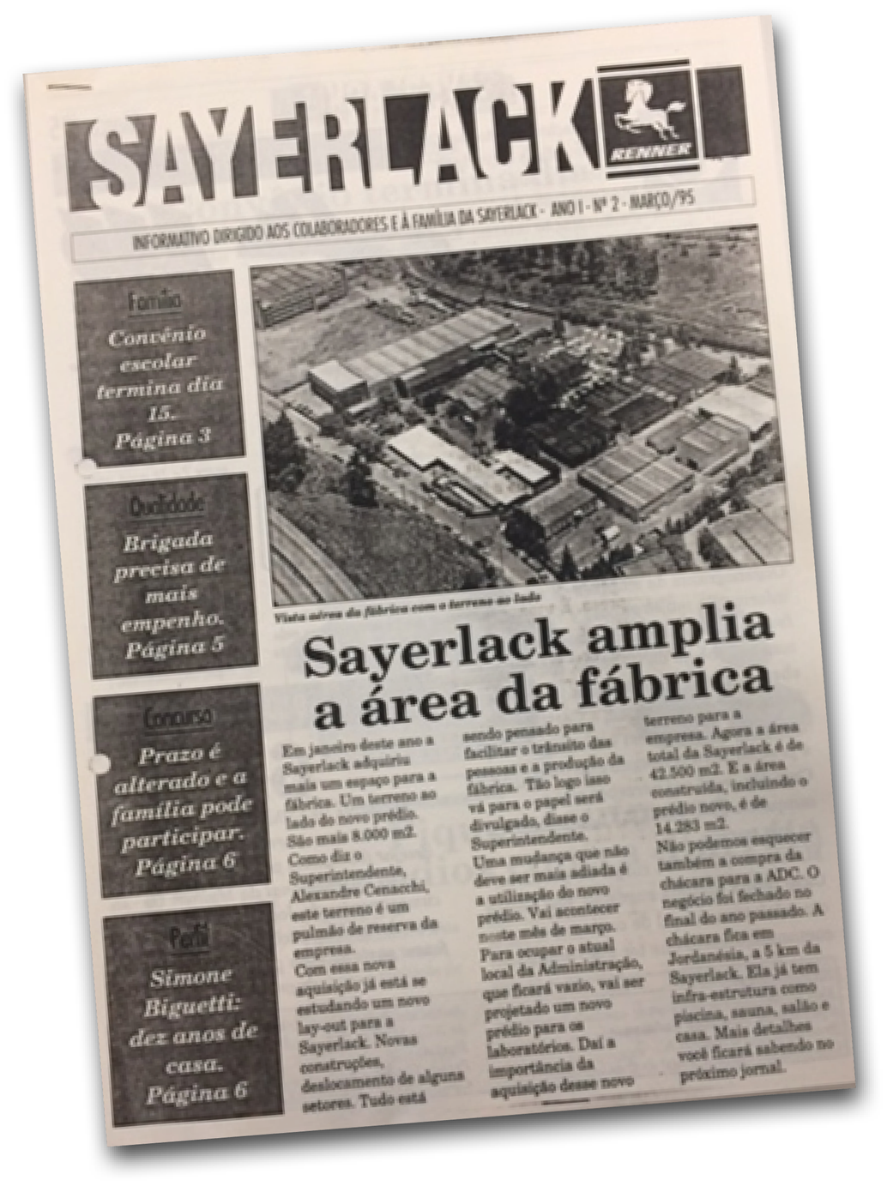
introdução
Uma coleção de números sem contexto;
Storytelling com dados permite que o público se conecte com os insights;
Dashboard como um jornal;

Slide 4
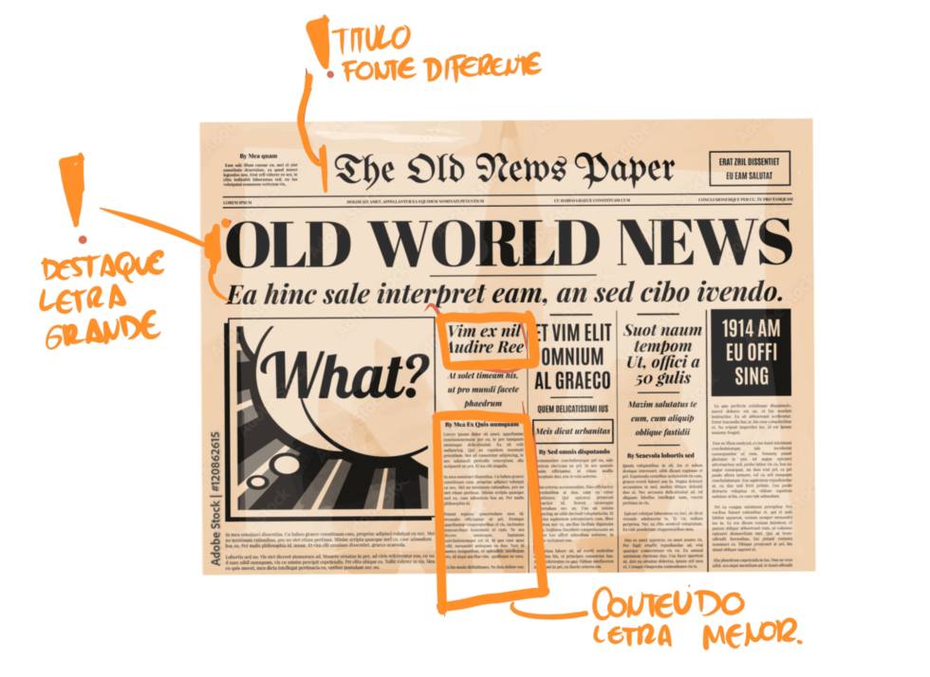


Slide 5

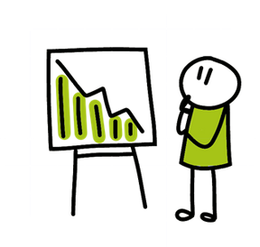
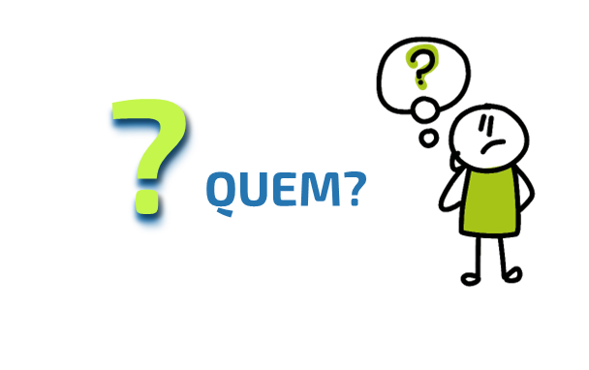



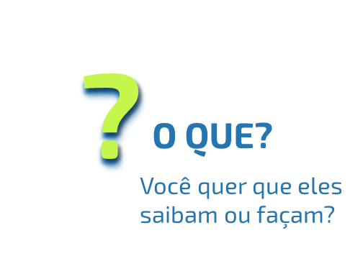
contexto
Quais dados são relevantes para essa decisão?
Qual a decisão que precisa ser tomada?

Slide 6


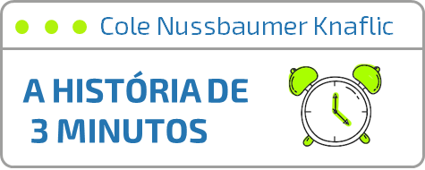

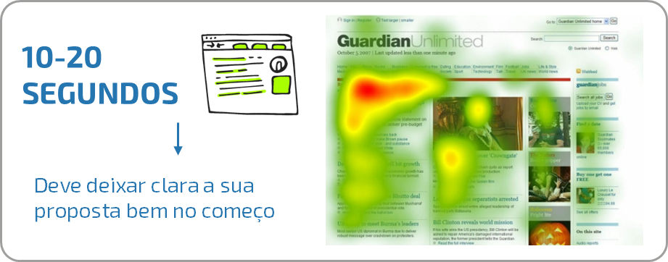
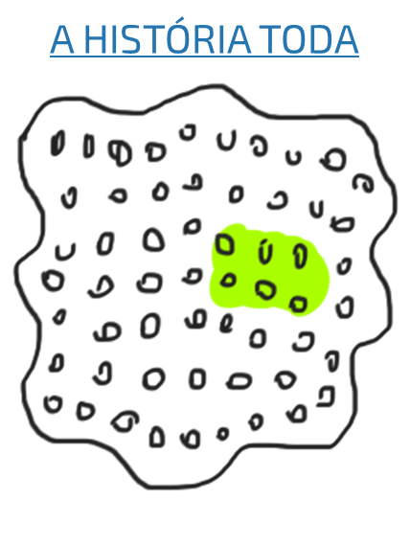

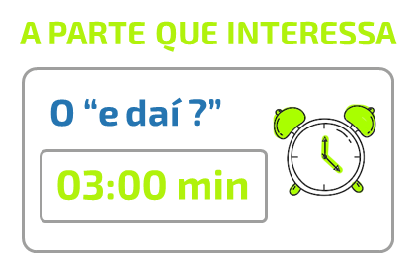
O insight principal deve ser claro

Slide 7
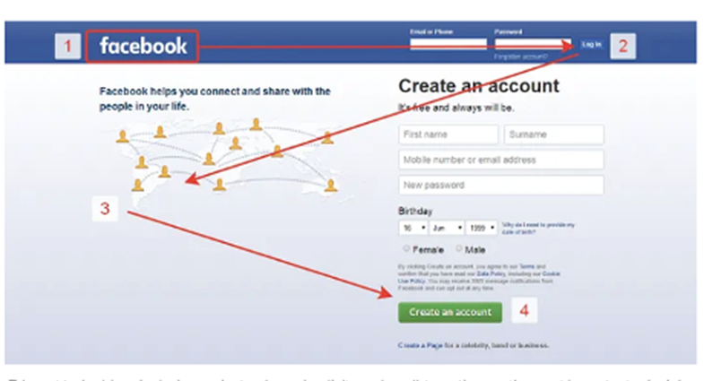
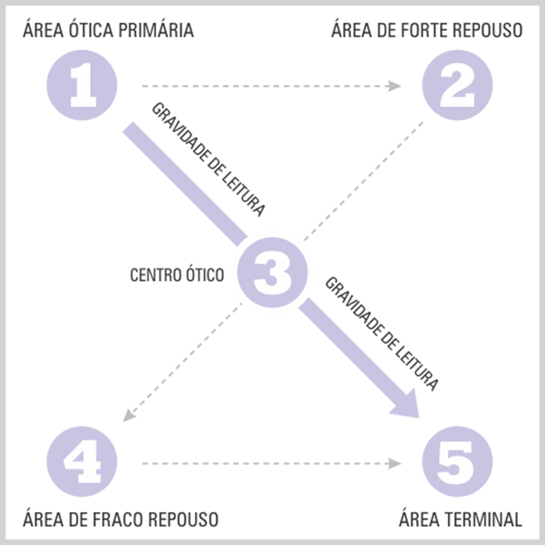
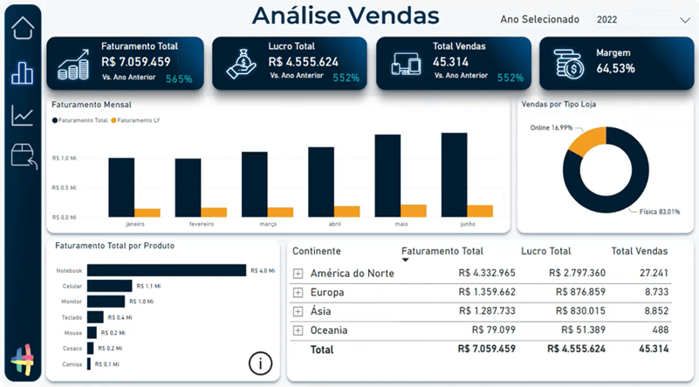
Diagrama de gutenberg - padrão Z

Slide 8
Cenário: Situação Crítica
Imagine que você é o Gestor de Segurança da Informação
Na tarde de sexta-feira, às 16h45, um alerta discreto surge no sistema de monitoramento: um aumento incomum de tráfego em servidores críticos.
"Minhas credenciais foram bloqueadas!"
"Meu acesso ao sistema caiu e não consigo logar novamente."
"Estamos recebendo uma quantidade absurda de tentativas de login vindas de fora do Brasil."
Ao verificar os logs, um padrão suspeito é identificado:
- Picos de acessos simultâneos de diversas origens
- Elevação do tráfego em servidores de dados sensíveis
- Várias contas de usuários sendo bloqueadas automaticamente
Você pode estar lidando com um ataque de ransomware em curso.
A resposta precisa ser rápida, e um Dashboard de Gestão de Incidentes de Segurança pode ser a chave para visualizar a situação e tomar ações estratégicas.
Como você construiria esse storytelling?

Slide 9
Cenário: Situação Crítica
Seção 1: Status Geral - Monitoramento em Tempo Real
Indicador de Severidade do Ataque - Nível de Risco Atual
Tempo Médio de Detecção - SLA – Tempo decorrido desde o início da ameaça até a detecção
Total de Tentativas de Intrusão nas Últimas 24h
Alerta crítico: Sistemas mais afetados
Seção 2: Diagnóstico e Análise do Ataque - O PROBLEMA
Mapa de Ataques e Origem das Conexões
Tipos de Ataques em Execução - Malware, Ransomware, DDoS, Phishing, Força Bruta
Velocidade de Propagação
Contas de Usuário Bloqueadas ou Comprometidas
Seção 3: Tomada de Decisão
Status do Firewall e Políticas de Bloqueio
Tempo Estimado para Restabelecimento
Índice de Tentativas de Login Inválidas Após Medidas de Contenção
Quantidade de Serviços Restaurados
Checklist de Resolução Rápida

Slide 10
Cenário: Situação Crítica
Seção 1: Status Geral - Monitoramento em Tempo Real
"Está tudo bem ou temos um problema?"
Indicador de Severidade do Ataque - Nível de Risco Atual
Tempo Médio de Detecção - SLA – Tempo decorrido desde o início da ameaça até a detecção
Total de Tentativas de Intrusão nas Últimas 24h
Alerta crítico: Sistemas mais afetados
Status crítico imediato (para captar atenção rapidamente)
Seção 2: Diagnóstico e Análise do Ataque - O PROBLEMA
Diagnóstico e contexto detalhado (para entender o problema)
Mapa de Ataques e Origem das Conexões
Tipos de Ataques em Execução - Malware, Ransomware, DDoS, Phishing, Força Bruta
Velocidade de Propagação
Contas de Usuário Bloqueadas ou Comprometidas
Seção 3: Tomada de Decisão
Seção 3: Tomada de Decisão
Status do Firewall e Políticas de Bloqueio
Tempo Estimado para Restabelecimento
Ações rápidas para mitigar o ataque
Índice de Tentativas de Login Inválidas Após Medidas de Contenção
Quantidade de Serviços Restaurados
Checklist de Resolução Rápida

Slide 11
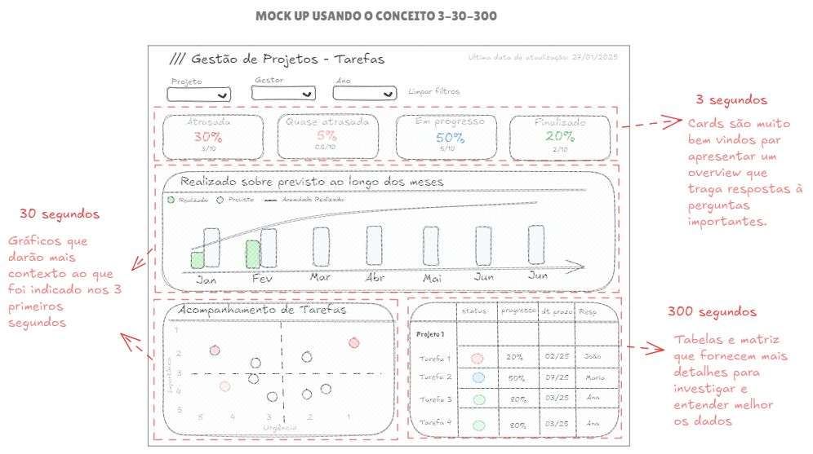
3-30-300
Em 3 segundos: Os usuários devem obter uma visão geral das questões e áreas mais importantes.
Em 30 segundos: os usuários devem filtrar e aplicar zoom para identificar períodos e categorias nos quais focar.
Em 300 segundos: os usuários deverão ser capazes de obter detalhes sob demanda para informar decisões e ações.
Kurt Kubler

Slide 12


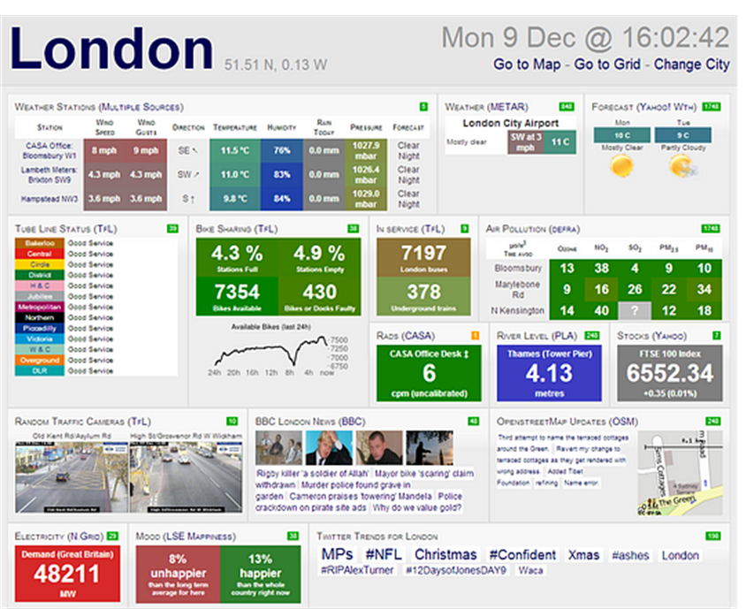

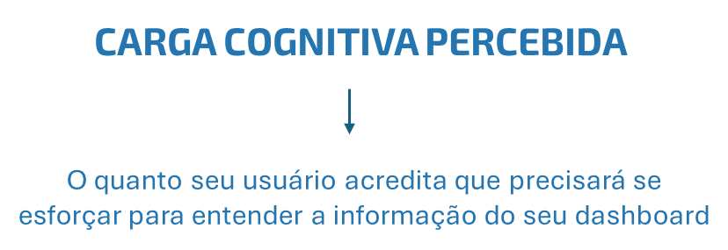

Visual eficaz

Slide 13

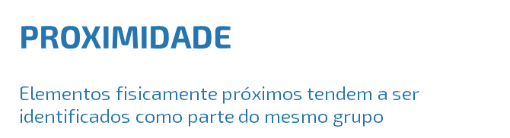


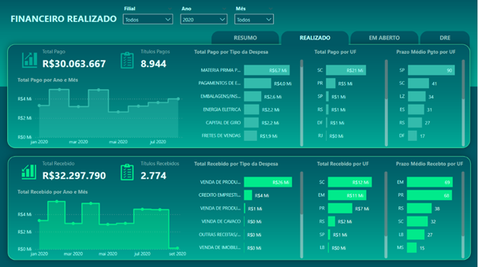
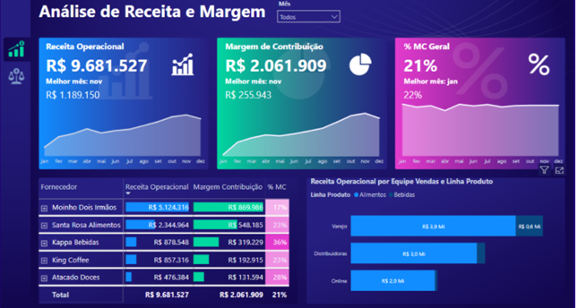
Visual eficaz
Princípios da Gestalt

Slide 14


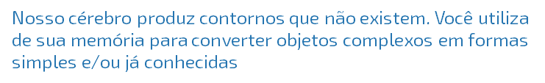
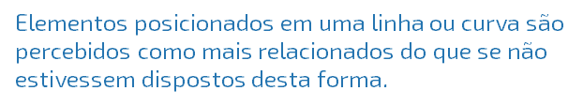
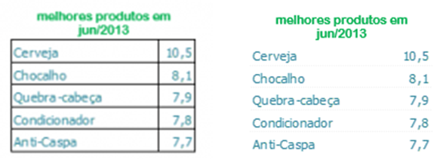
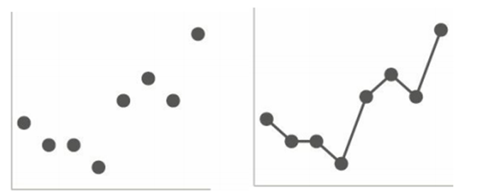
Visual eficaz
Princípios da Gestalt

Slide 15

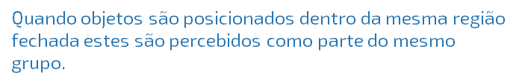
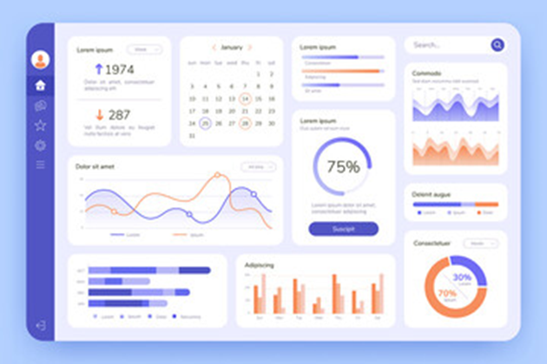
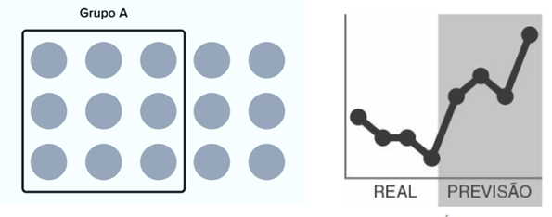
Visual eficaz
Princípios da Gestalt

Slide 16
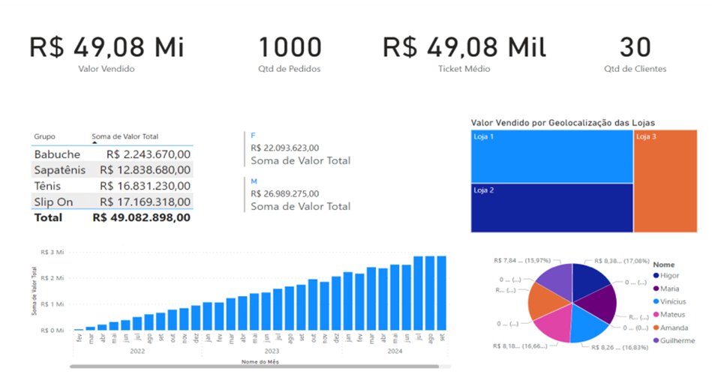
Visual eficaz
Princípios da Gestalt

Slide 17
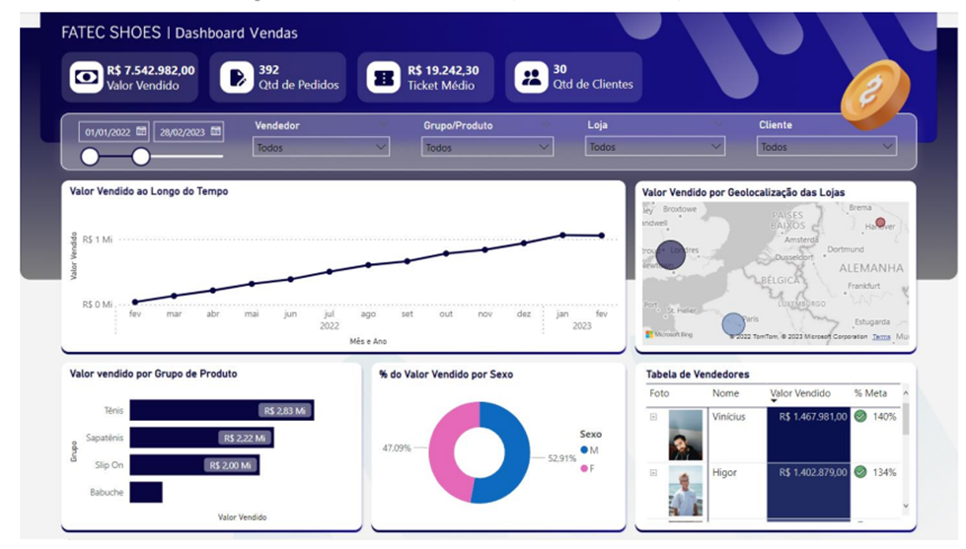
Visual eficaz
Princípios da Gestalt

Slide 18
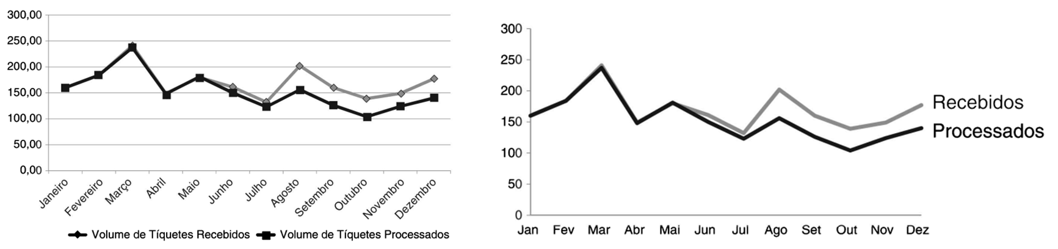
espaços em branco
Espaço em branco – usados estrategicamente para chamar a atenção para as partes que não são espaço em branco!

Slide 19
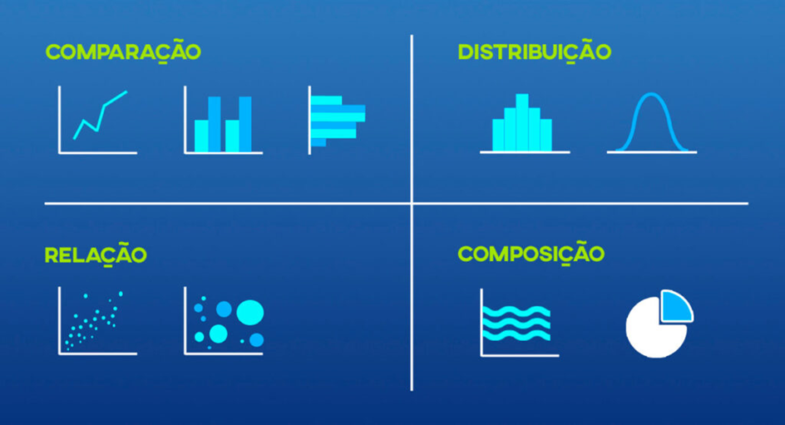
Gráficos
Parece óbvio, mas uma das etapas mais importantes na construção de dashboards, consiste na escolha do tipo de gráfico que mais se adequa aos dados a serem expostos.
Comparação: confrontar dados ao longo do tempo ou entre várias categorias;
Distribuição: mostrar a frequência em que ocorrem os dados;
Relação: mostrar a interdependência entre variáveis;
Composição: mostrar os componentes de um todo.

Slide 20
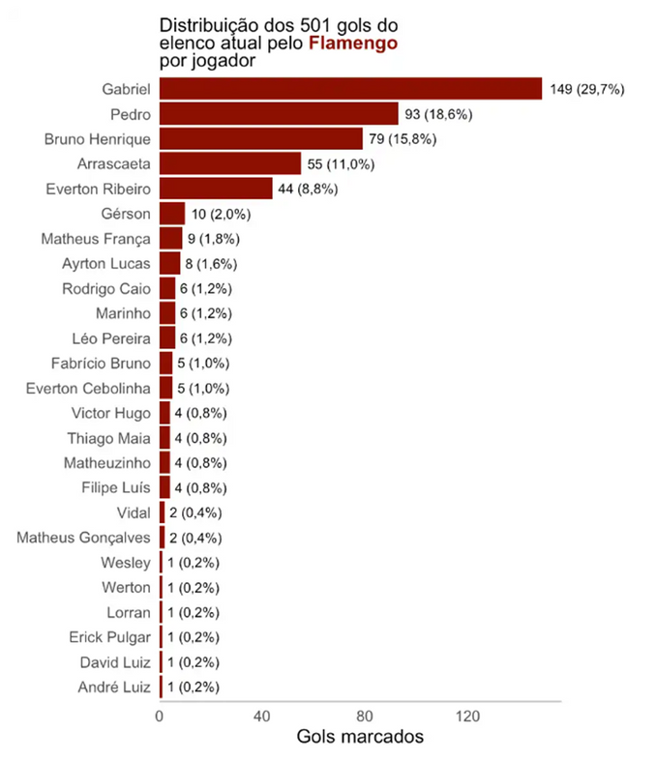
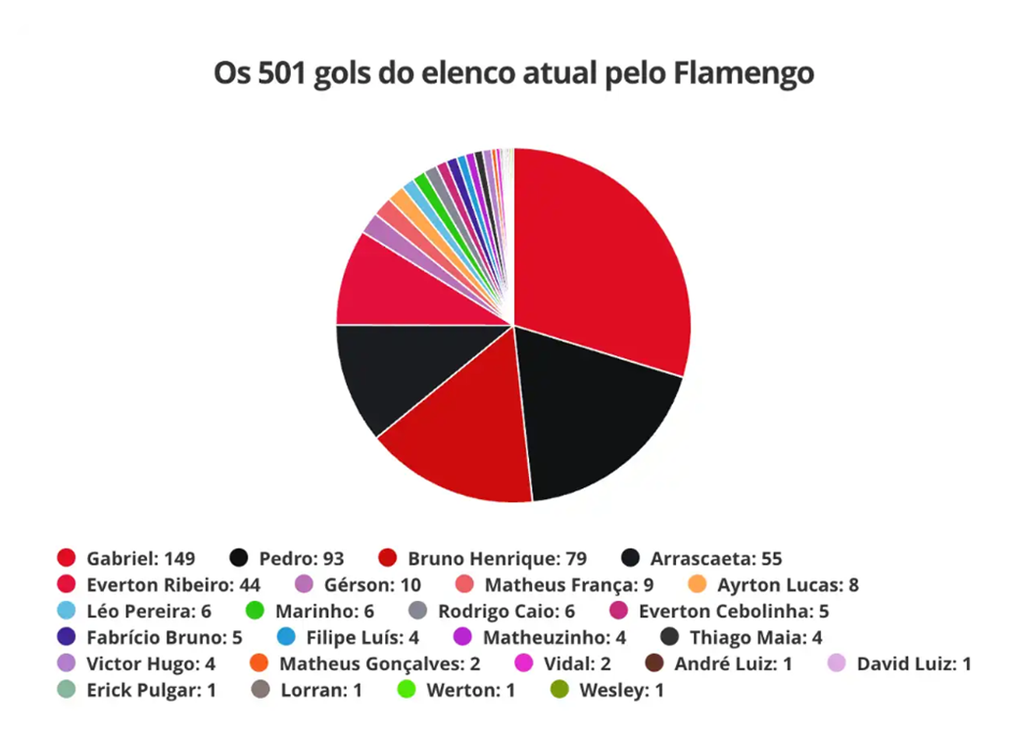
Gráficos

Slide 21
Gráficos
DICAS
Remova excessos, escolha um dos dois: valores no rótulo ou no eixo;
Exiba os valores logo após o final da barra, para garantir que o leitor compreenda as diferenças de valor;
Prefira gráficos de barras no lugar de gráficos de colunas, quando houver muitas categorias no eixo;
Os gráficos de barra e colunas devem ser apresentados do maior para o menor valor ou em outra ordem cardinal;
Não utilize gráfico de pizza se a soma das fatias não for igual a 100% dos dados, também não é recomendado usá-lo com mais de 6 fatias e fuja do efeito tridimensional.
Para comparação de valores, o gráfico de colunas, funciona melhor do que de pizza

Slide 22
Cores no Dashboard
Psicologia das Cores: O que Cada Cor Transmite?
Cor | Significado Psicológico | Uso em Dashboards
🔴 Vermelho | Alerta, erro, perigo, urgência, alto impacto | Destacar falhas, interrupções, incidentes críticos
🟠 Laranja | Atenção, aviso, risco médio, algo a ser monitorado | Problemas potenciais, status em degradação
🟡 Amarelo | Advertência, status intermediário, precaução | Indicar que algo pode se tornar um problema
🟢 Verde | Normalidade, sucesso, tudo sob controle | Operações funcionando corretamente, boas métricas
🔵 Azul | Profissionalismo, estabilidade, confiança, segurança | Para contextos informativos, comparações, dados neutros
🟣 Roxo | Criatividade, inovação, destaque secundário | Usado em dashboards para insights ou métricas qualitativas
⚫ Preto | Seriedade, sofisticação, minimalismo | Pode ser usado para contraste, mas com moderação
⚪ Branco/Cinza | Neutralidade, fundo de suporte, harmonia | Ideal como base para evitar poluição visual

Slide 23
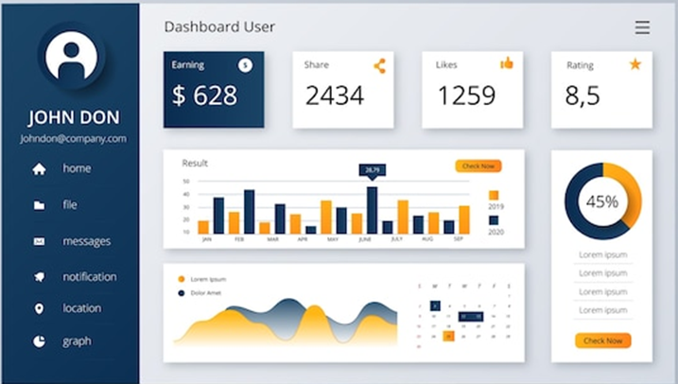
Como Representar Dados com Cores no Dashboard?
REGRA DE OURO NO USO DAS CORES!!
REGRA 60 – 30 - 10
60% do layout com as cores dominantes
30% com as cores secundárias
10% as de ênfase.

Slide 24


Como Representar Dados com Cores no Dashboard?
CONTE RAPIDAMENTE QUANTOS NÚMEROS 3 APARECE NESSA SEQUÊNCIA
REPITA O EXERCÍCIO DE CONTAGEM NESSA SEQUÊNCIA
PERMITIR QUE O PÚBLICO VEJA O QUE QUEREMOS QUE ELE VEJA, ANTES MESMO QUE ELE SAIDA O QUE ESTÁ VENDO!!

Slide 25
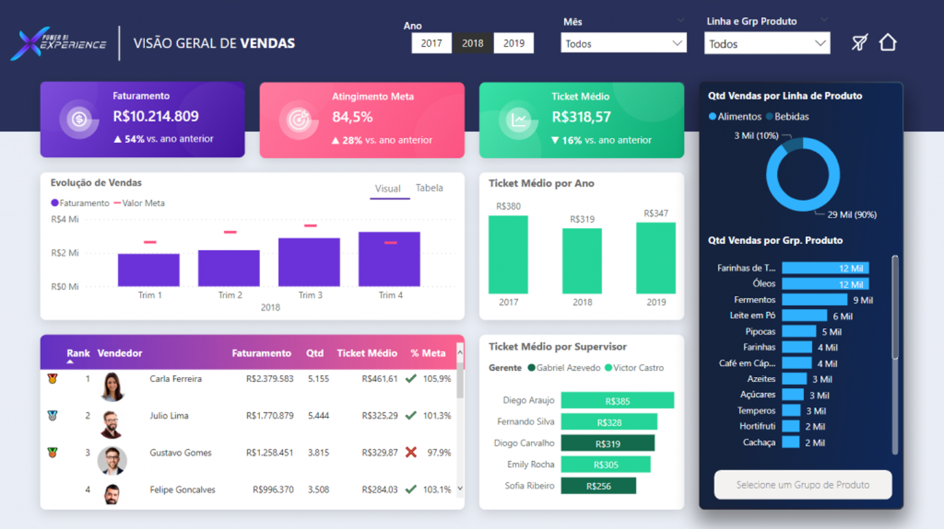

Slide 26
Canva - Storytelling DAshboard
Canva - Storytelling DAshboard
QUEM?
"Está tudo bem ou temos um problema?"
Personagem Principal
KPIs críticos no topo → O que aconteceu?
Quem é o tomador de decisão? Quais suas dores e metas?
O QUE?
Contexto - Situação
Qual a decisão que precisa ser tomada? Qual o problema que surgiu e exige atenção?
Diagnóstico no meio → Por que aconteceu?
Possíveis causas - o usuário quer saber por quê
Conflito/Desafio
O que está impedindo o progresso ou gerando impacto negativo?
COMO?
Jornada dos Dados
Impacto e os próximos passos
Solução no final → O que fazer agora?
Quais dados são relevantes para essa decisão?

Slide 27
Canva - Storytelling DAshboard
Canva - Storytelling DAshboard
QUEM?
Personagem Principal
O QUE?
Contexto - Situação
Conflito/Desafio
COMO?
Jornada dos Dados

Slide 28

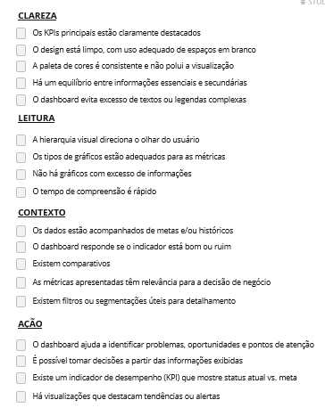
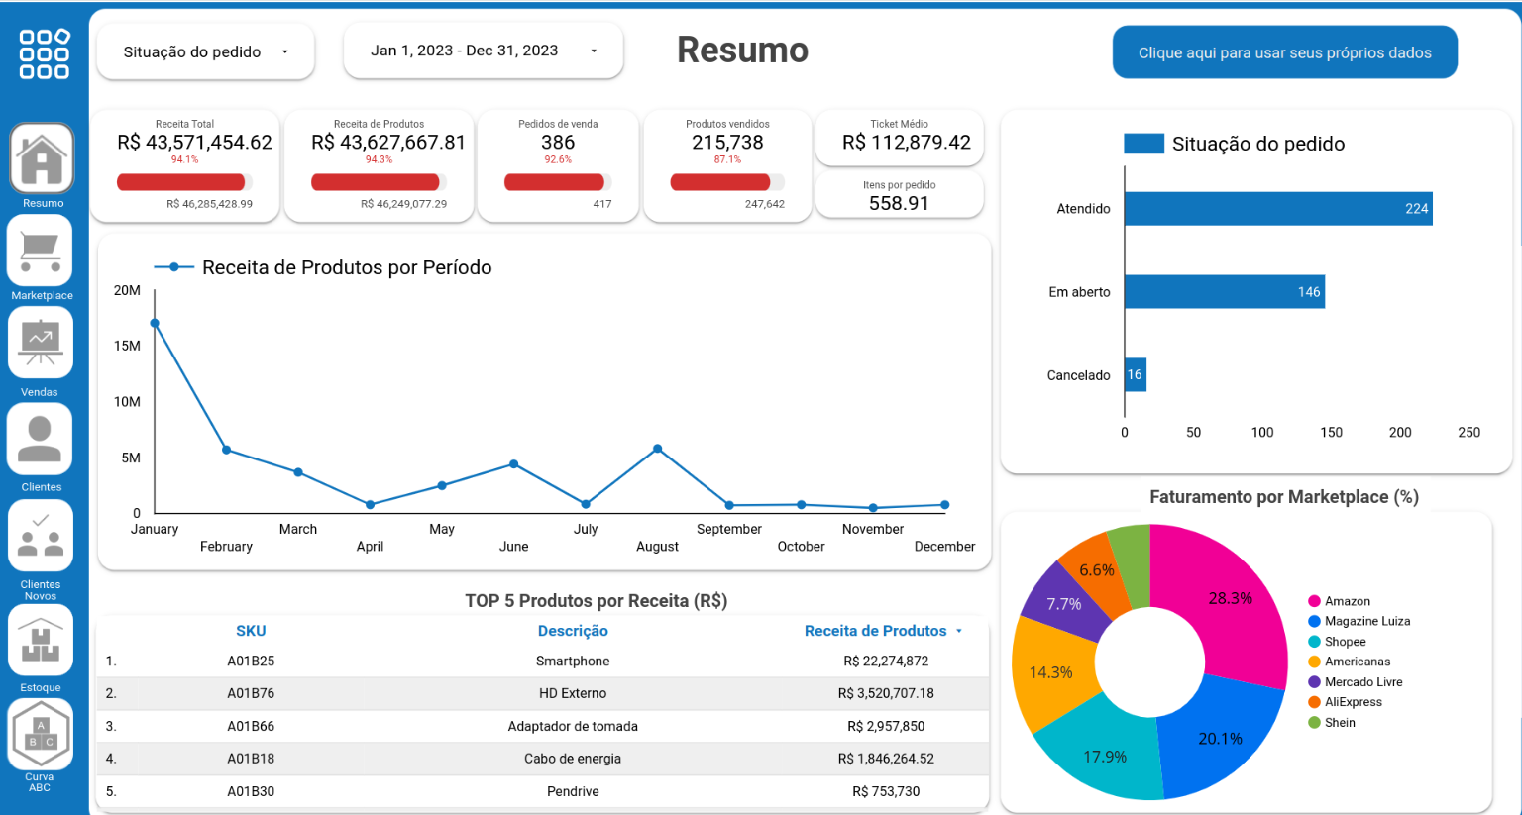

Slide 29
Cenário: Situação Crítica
Imagine que você é o Gestor de Segurança da Informação
Na tarde de sexta-feira, às 16h45, um alerta discreto surge no sistema de monitoramento: um aumento incomum de tráfego em servidores críticos.
Minhas credenciais foram bloqueadas!"
"Meu acesso ao sistema caiu e não consigo logar novamente."
"Estamos recebendo uma quantidade absurda de tentativas de login vindas de fora do Brasil."
Ao verificar os logs, um padrão suspeito é identificado:
- Picos de acessos simultâneos de diversas origens
- Elevação do tráfego em servidores de dados sensíveis
- Várias contas de usuários sendo bloqueadas automaticamente
Você pode estar lidando com um ataque de ransomware em curso.
A resposta precisa ser rápida, e um Dashboard de Gestão de Incidentes de Segurança pode ser a chave para visualizar a situação e tomar ações estratégicas.
Como você construiria esse storytelling?

Slide 30
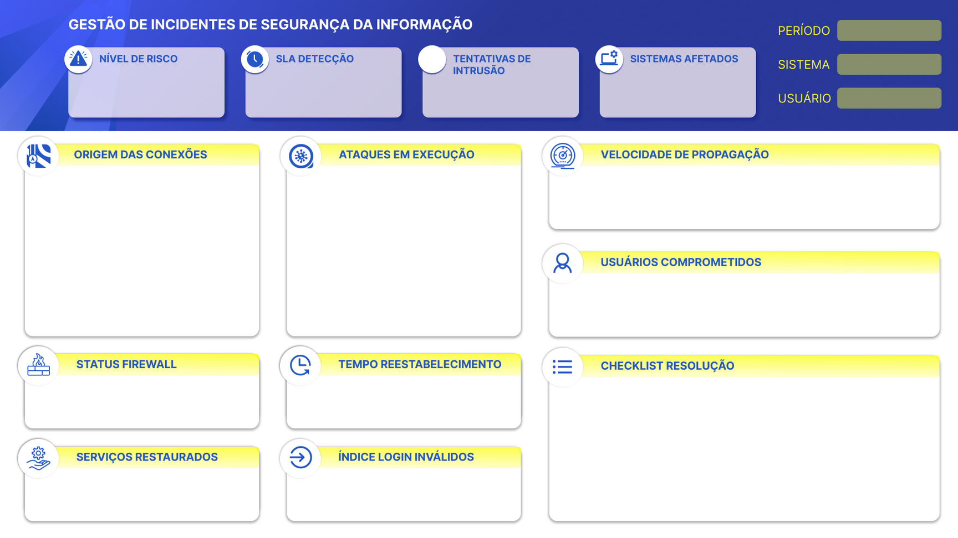
Cenário: Situação Crítica

Slide 31
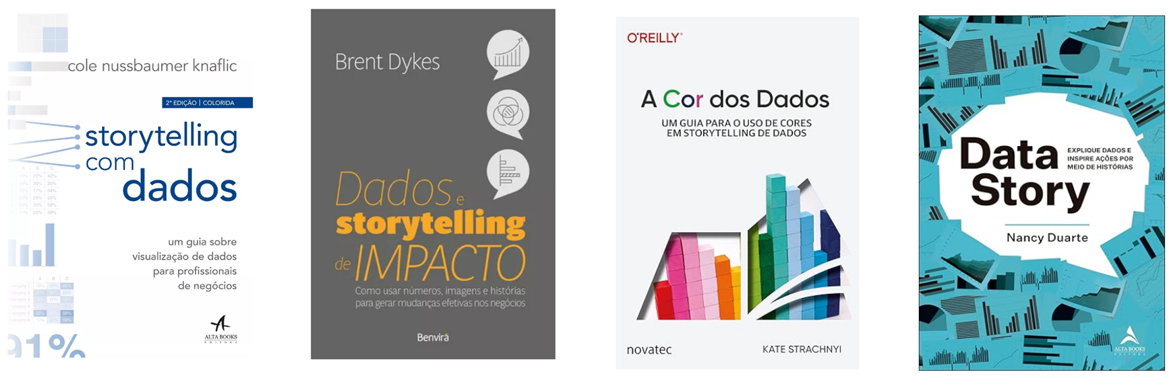
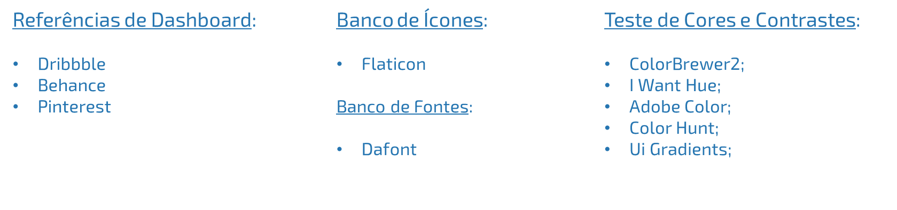
Referências

Slide 32


carla feder
Consultora em design estratégico, inovação e comunicação na Vértice Studio
Mestre em Design
Especialista em Design Gráfico
Cultura Organizacional - Gestão da Inovação – Comunicação e Planejamento Estratégico
15 anos de experiência com Design e Comunicação
Entusiasta da Gamificação
A prática é o critério da verdade!
carla_feder@hotmail.com | 47 99163-0433
LINKEDIN

